Slide 1
Reduce Flood Risk
Una biblioteca de estrategias y recursos de mitigación de inundaciones

Slide 3
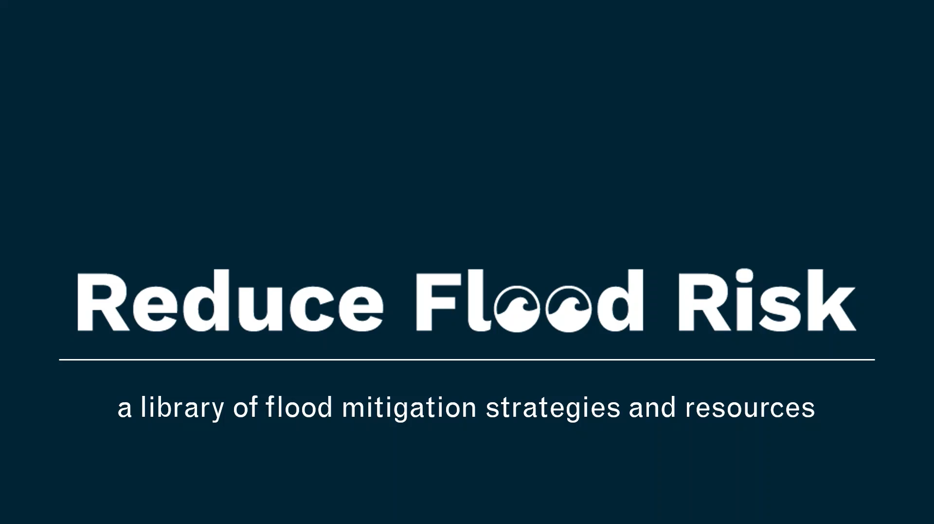

Slide 4
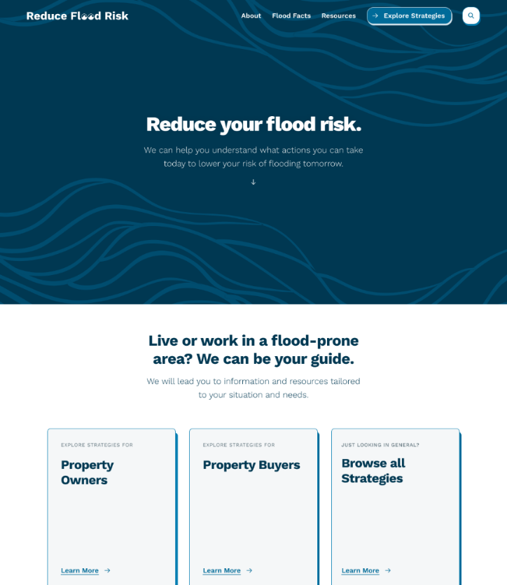
Objetivos
Ayudar a propietarios y compradores de inmuebles ubicados en zonas propensas a inundaciones para que identifiquen estrategias que reduzcan el riesgo de inundación en sus propiedades
Conectar a cualquier persona interesada en disminuir su riesgo de inundación con información y recursos de mitigación.

Slide 5
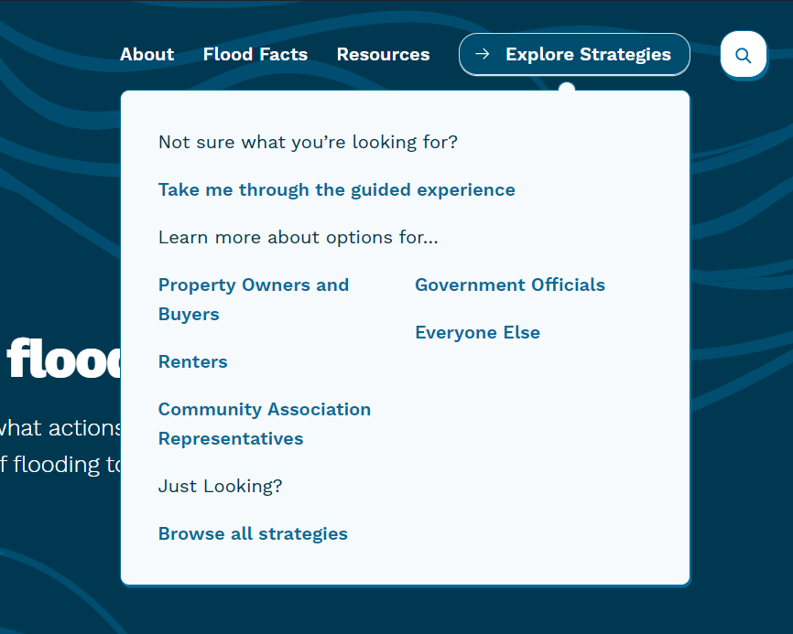
¿Cómo ReduceFloodRisk.org Puede Ayudarte?
Proporciona una introducción clara sobre los valles inundables, los peligros asociados y el riesgo de inundación
Orienta en la búsqueda de estrategias de mitigación del riesgo de inundación aplicables a tu propiedad
Te conecta con recursos adicionales para reducir el riesgo de inundación
Responde a tus preguntas

Slide 6
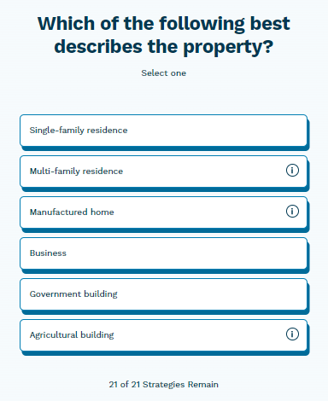
Búsqueda Guiada
Se le solicitará responder 5 preguntas sencillas:
¿Cómo se identifica? ¿Es propietario o comprador de un inmueble?
¿Cuál de las siguientes opciones describe mejor el inmueble?
¿Qué tipo de cimentación tiene la estructura?
¿Se encuentra el inmueble en una zona costera de alto riesgo?
Según su conocimiento, ¿ha sufrido inundaciones anteriormente el inmueble?
¿Qué profundidad alcanzó el agua durante inundaciones pasadas?
¿Se encuentra el inmueble en la trayectoria potencial de un flujo de escombros o de hielo?

Slide 7
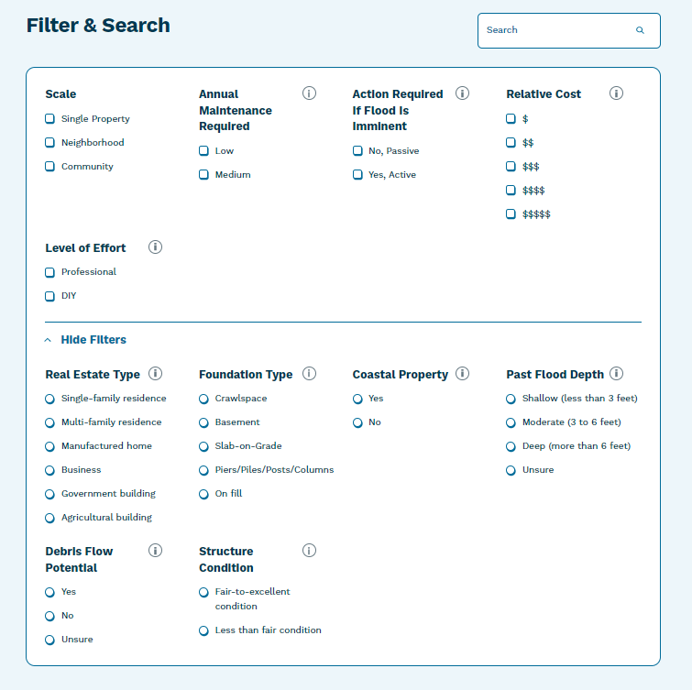
Filtros
Dos tipos de filtros:
Filtros asociados con la búsqueda guiada, los cuales permiten al sistema ofrecerle los resultados mas adecuados según las características específicas de su inmueble
Filtros orientados a la toma de decisiones, diseñados para ayudarle a determinar qué opciones de mitigación podría implementar o explorar más a fondo.

Slide 8

Visita ReduceFloodRisk.org

